Slide 1
소플의 처음 만난 리액트
한빛미디어
김 경 민

Slide 2
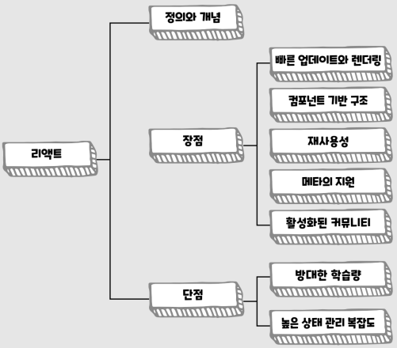
1장 리액트 소개

Slide 3
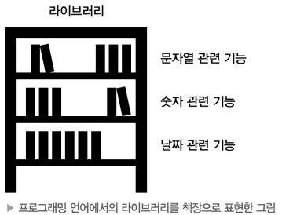
리액트는 무엇인가?
사용자 인터페이스를 만들기 위한 자바스크립트 라이브러리
라이브러리 – 자주 사용되는 기능을 정리해 모아 놓은 것
SPA(Single Page Application)를
쉽고 빠르게 만들 수 있도록 해주는 도구

Slide 4

리액트는 무엇인가?
다양한 자바스크립트 UI 프레임워크
앵귤러JS
구글에서 만든 오픈소스 프로젝트로 자바스크립트 기반의 웹 개발 프레임워크(2010)
2022년 1월 공식적인 지원 종료
리액트JS
메타(구 페이스북)에서 만든 오픈소스 자바스크립트 UI 라이브러리(2013)
현재 가장 많이 사용
뷰JS
Evan You라는 중국인 개발자 한 명이 시작한 오픈소스 프로젝트(2014)
점점 영향력이 커져서 현재 리액트와 항상 함께 언급되는 자바스크립트 대표 프레임워크

Slide 5
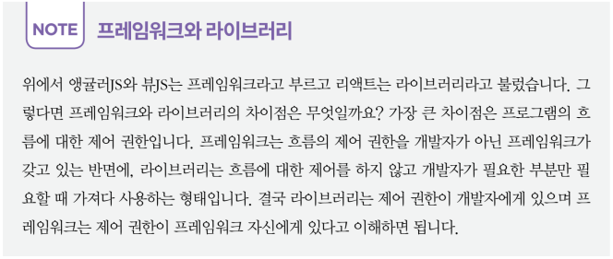
리액트는 무엇인가?

Slide 6
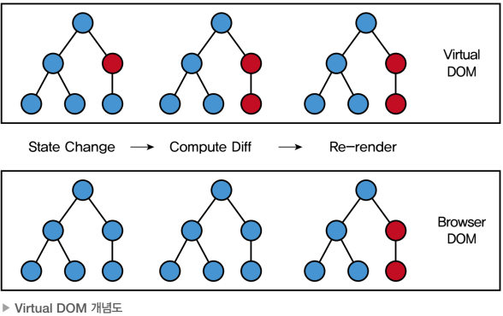
리액트의 장점
빠른 업데이트와 렌더링 속도
업데이트 – 웹사이트를 탐색할 때 화면에 나타나는 내용이 바뀌는 것
빠른 업데이터를 위해 내부적으로 Virtual DOM 사용
DOM(Document Object Model) – 웹페이지를 정의하는 하나의 객체

Slide 7
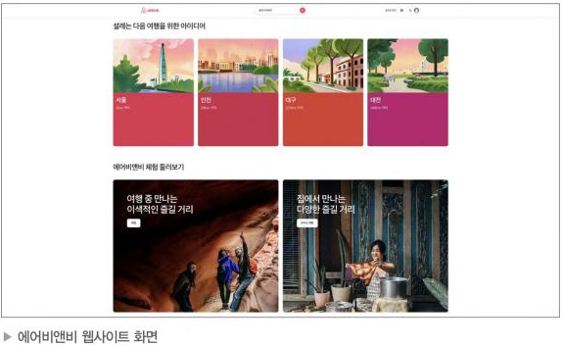
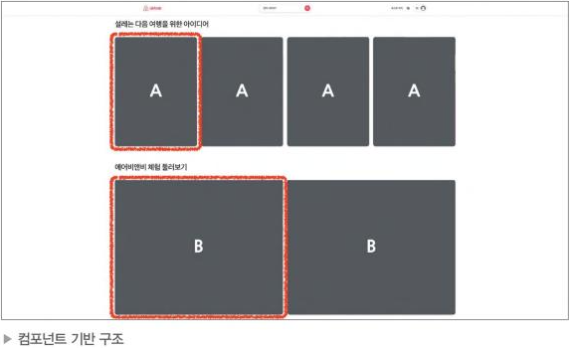
리액트의 장점
컴포넌트 기반 구조
리액트에서는 모든 페이지가 컴포넌트(구성요소)로 구성
하나의 컴포넌트는 또 다른 여러 개의 컴포넌트 조합으로 구성

Slide 8
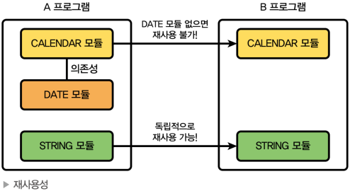
리액트의 장점
재사용성
컴포넌트 기반 구조의 장점으로 다시 사용이 가능한 성질
재사용성이 높아지면 소프트웨어의 개발 시간 단축
유지보수 용이

Slide 9
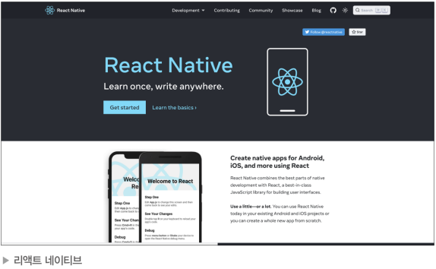
리액트의 장점
든든한 지원군
큰 스폰서, 메타(구 페이스북)라는 든든한 지원군
꾸준히 버전 업데이트가 이루어지며 발전하고 있음
활발한 지식 공유 & 커뮤니티
모바일 앱 개발 가능
리액트 네이티브(React Native)라는
모바일 환경 UI 프레임워크를 사용하여
모바일 앱도 개발할 수 있음

Slide 10
리액트의 단점
방대한 학습량
기존과 다른 방식의 UI 라이브러리이기 때문에 배워야 할 것들이 많음
우리는 필수적이고 중요한 부분만..
높은 상태(state) 관리 복잡도
state는 리액트 컴포넌트의 상태를 의미, 리액트에서 굉장히 중요한 역할
Virtual DOM에서는 바뀐 부분만 찾아서 업데이트를 하는데 여기서 바뀐 부분이라는 것이 state가 바뀐 컴포넌트를 의미
성능 최적화를 위해 state를 잘 관리하는 것이 중요

Slide 11
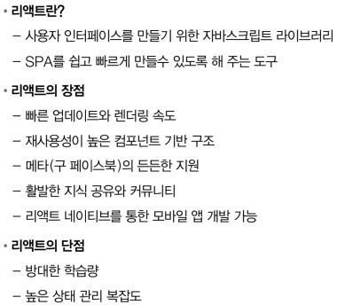
마치며 - 요약

